Slide 1

概率论与数理统计

Slide 2
第一章 概率论的基本概念
样本空间，随机事件
频率与概率
等可能概型
条件概率
事件的独立性与独立试验

Slide 3
1.1 样本空间·随机事件
自然界与社会生活中的两类现象
确定性现象
不确定性现象
确定性现象：结果确定
不确定性现象：结果不确定

Slide 4

例1.1
    向上抛出的物体会掉落到地上
    （确定）
    打靶，击中靶心
    （不确定）
    买了彩票会中奖
    （不确定）

Slide 5
个别现象
不确定现象
随机现象
在个别试验中其结果呈现出不确定性，但在大量重复试验中其结果又具有统计规律性。
概率论与数理统计是研究随机现象数量规律的学科。

Slide 6
对随机现象的观察、记录、实验统称为随机试验。它具有以下特性：
可以在相同条件下重复进行；
事先知道可能出现的结果；
进行试验前并不知道哪个试验结果会发生。

Slide 7
例1.2 观察下列随机试验：
抛一枚硬币，观察试验结果；
对某路公交车某停靠站登记下车人数；
对某批电子产品测试其输入电压；
对听课人数进行一次登记.

Slide 8
(一)样本空间
定义：随机试验E的所有结果构成的集合称为E的 样本空间，记为S={e}，
称S中的元素e为样本点，一个元素的单点集称为基本事件．

Slide 9
例1.3 写出下列试验的样本空间：
  一枚硬币抛一次,
  记录一城市一日中发生交通事故次数,
  记录一批产品的寿命x,
  记录某地一昼夜最高温度x，最低温度y
S={正面，反面}；
S={0,1,2,…}；
S={ x|x≥0 }；
S={(x,y)|T₀≤y<x≤T₁}.

Slide 10
(二) 随机事件
一般我们称S的子集A为E的随机事件A，简称事件A.当且仅当A所包含的一个样本点发生称事件A发生。

Slide 11
随机事件有如下特征：
事件A是相应的样本空间S的一个子集，其关系可用维恩(Venn)图来表示；
事件A发生当且仅当A中的某一个样本点出现；
事件A的表示可用集合，也可用语言来表示。

Slide 12
例1.4 观察89路公交车浙大站候车人数。
S={0,1,2,…}；
A={至少有10人候车}={10,11,12,…}
A为随机事件，可能发生，也可能不发生。

Slide 13
由一个样本点组成的单点集，称为基本事件。
如果将S亦视作事件，则每次试验S总是发生，故又称S为必然事件。
记ϕ 为空集，不包含任何样本点, 则每次试验ϕ 都不发生, 称ϕ 为不可能事件。

Slide 14
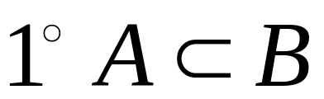



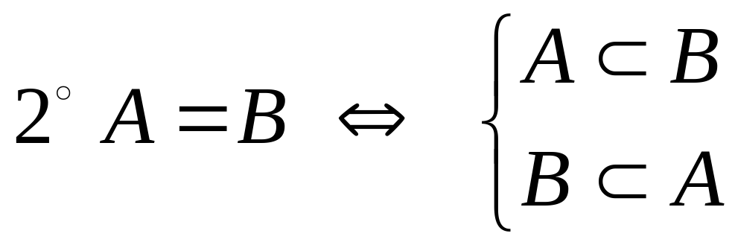
(三) 事件的关系及运算
事件的包含及相等关系
事件A发生一定导致事件B发生.

Slide 15


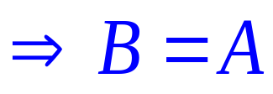
例1.5 观察下列事件的关系：
  记A={明天天晴}，B={明天无雨}
  记A={至少有10人候车}，B={至少有5人候车}
抛两颗均匀的骰子，两颗骰子出现的点数分别记为x,y.记A={x+y为奇数}，B={两次的骰子点数奇偶性不同} ，则

Slide 16



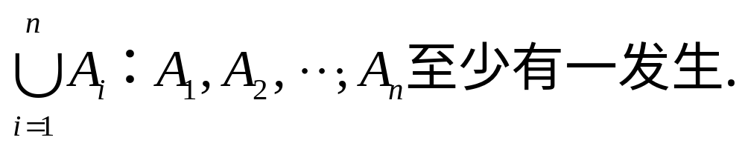
事件的运算
A与B的和事件，记为
S
A
B

Slide 17


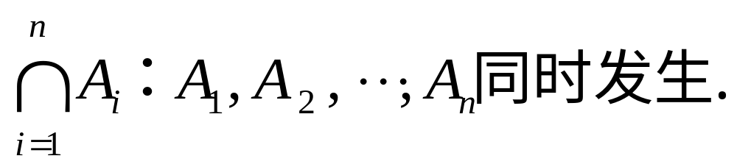
A与B的积事件，记为
S
A
B

Slide 18
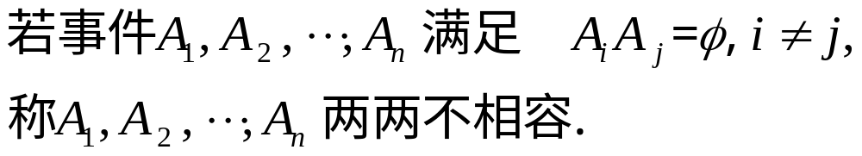
当AB=ϕ 时，称事件A与B是互不相容的，或互斥的.
S
A
B

Slide 19
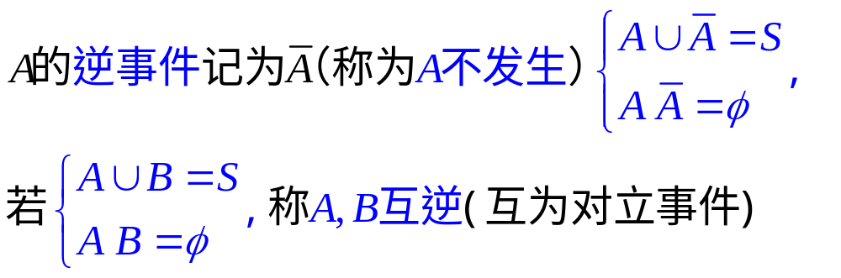


S

Slide 20
S
A
B

Slide 21
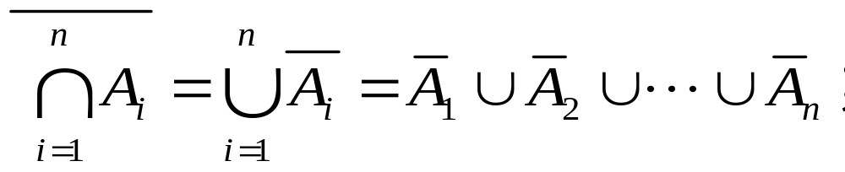
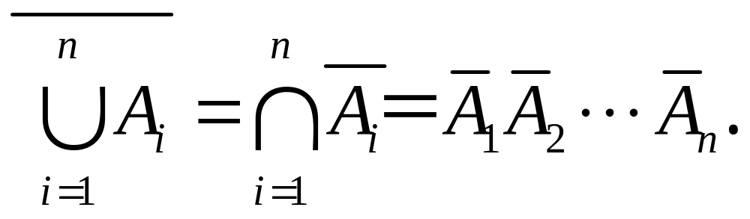
“和”、“交”关系式——德摩根定律

Slide 22
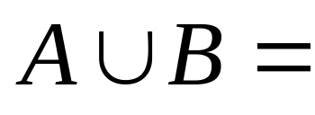
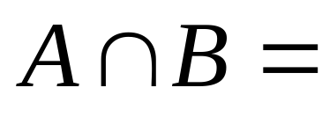
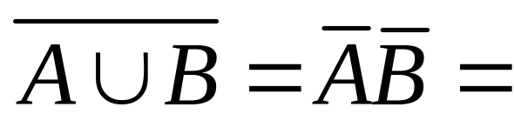
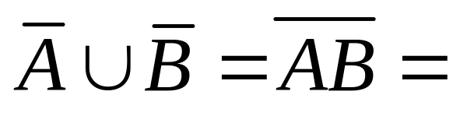
例1.6 设A={ 甲来听课 }，
B={ 乙来听 课 } ，则
{甲、乙至少有一人来}
{甲、乙都来}
{甲、乙都不来}
{甲、乙至少有一人不来}

Slide 23
概率中常有以下定义：由n个元件组成的系统，其中一个损坏，则系统就损坏，此时这一系统称为“串联系统”；若有一个不损坏，则系统不损坏，此时这一系统称为“并联系统”。

Slide 24
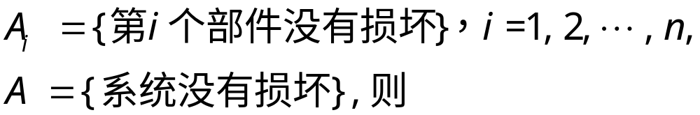
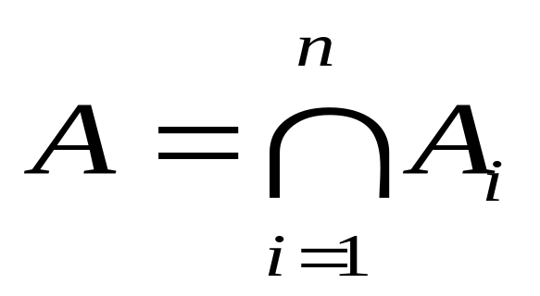
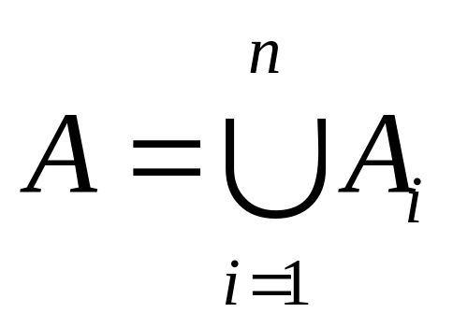
例1.7 由n个部件组成的系统，记
  串联系统：
  并联系统：

Slide 25
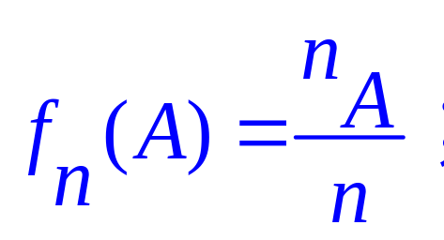
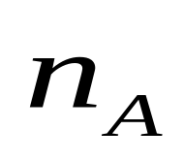
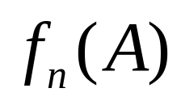
1.2 频率与概率
(一)频率
定义：记
其中 —A发生的次数(频数)；
n—总试验次数。称 为A在这n次试验中发生的频率。

Slide 26

例2.1 2000年悉尼奥运会开幕前，气象学家对两个开幕候选日“9月10日”和“9月15日”的100年气象学资料分析发现，“9月10日”的下雨天数为86天， “9月15日”的下雨天数为22天. 即“9月10日”和“9月15日”的下雨频率分别为86％和22％，
因此最后决定开幕日定为
“9月15日”。

Slide 27
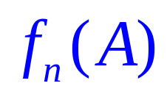
  掷骰子出现“6”点的频率＝1/6？
  频率 反映了事件A发生的频繁程度。

Slide 28
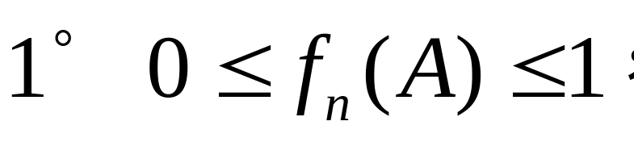
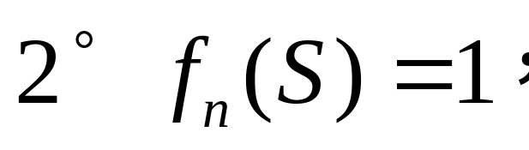

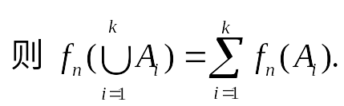
频率的性质：

Slide 29

例2.2 抛硬币出现的正面的频率
试验 序号 | n =5 |  | n =50 |  | n =500
 | n_{H} | f_{n}(H) | n_{H} | f_{n}(H) | n_{H} | f_{n}(H)
1 2 3 4 5 6 7 8 9 10 | 2 3 1 5 1 2 4 2 3 3 | 0.4 0.6 0.2 1.0 0.2 0.4 0.8 0.4 0.6 0.6 | 22 25 21 25 24 21 18 24 27 31 | 0.44 0.50 0.42 0.50 0.48 0.42 0.36 0.48 0.54 0.62 | 251 249 256 253 251 246 244 258 262 247 | 0.502 0.498 0.512 0.506 0.502 0.492 0.488 0.516 0.524 0.494

Slide 30
实验者 | n | n_{H} | f_{n}(H)
德·摩根 | 2048 | 1061 | 0.5181
蒲 丰 | 4040 | 2048 | 0.5069
K·皮尔逊 | 12000 | 6019 | 0.5016
K·皮尔逊 | 24000 | 12012 | 0.5005

Slide 31
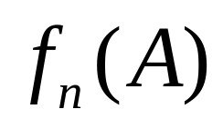
频率的重要性质：
随n的增大渐趋稳定，记稳定值为p.

Slide 32
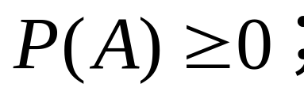
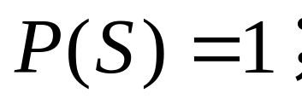
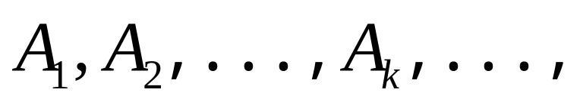
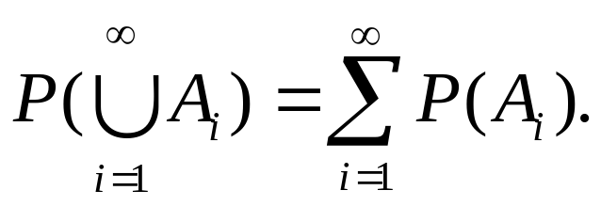
定义：对样本空间S中任一事件A，定义一个实数P(A)，满足以下三条公理：
（1）非负性：
（2）规范性：
（3）可列可加性：若
两两不相容，则
称P(A)为事件A的概率。
(二) 概率

Slide 33
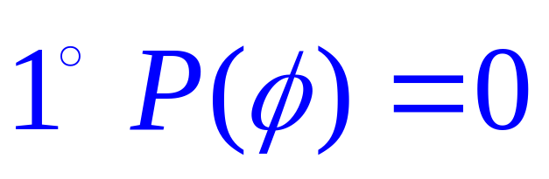

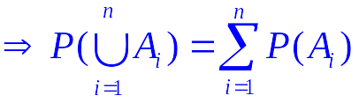
性质：

Slide 34
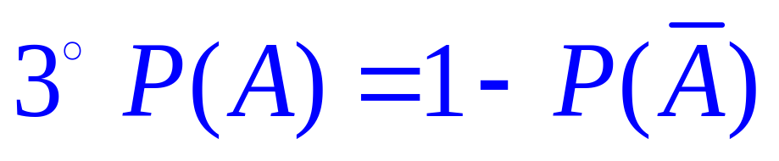

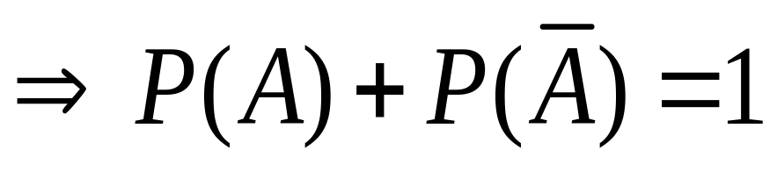


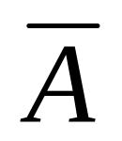

Slide 35



S
B
A

Slide 36




Slide 37



Slide 38
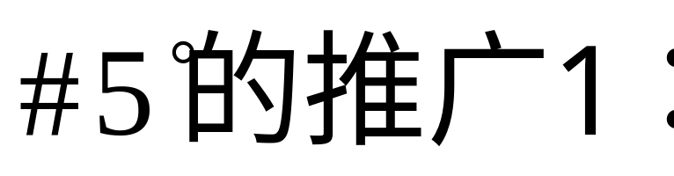
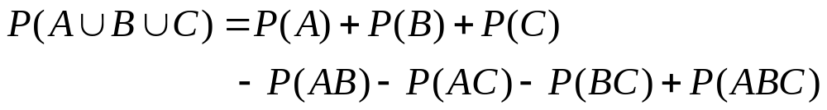

Slide 39
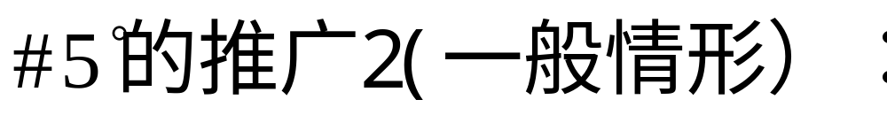
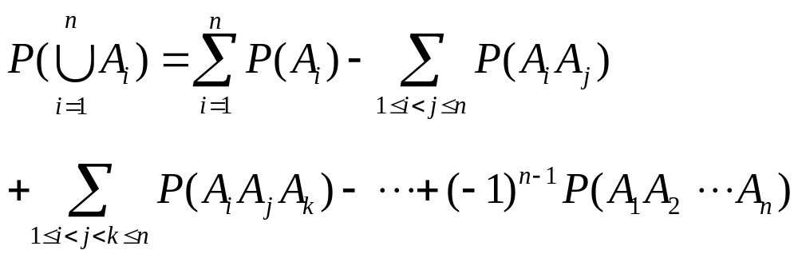

Slide 40
例2.3 甲乙丙3人去参加某个集会的概率均为0.4，其中至少有两人参加的概率为0.3，都参加的概率为0.05，求3人中至少有一人参加的概率。

Slide 41
解：设A, B, C分别表示甲, 乙, 丙参加，
由条件知
P(A) = P(B) =P(C) = 0.4,
P(AB ∪ AC ∪ BC) = 0.3,
P(ABC) = 0.05.
所求为 P(A ∪ B ∪ C)

Slide 42
由0.3＝P(AB ∪ AC ∪ BC)
= P(AB) + P(AC) + P(BC)−2P(ABC),
得 P(AB) + P(AC) + P(BC)
= 0.3 + 2P(ABC) = 0.4,

Slide 43
因此，
P(甲乙丙至少有一人参加）
= P(A ∪ B ∪ C)
= P(A) + P(B) + P(C) -P(AB)
- P(AC) - P(BC)+ P(ABC) = 0.85.

Slide 44
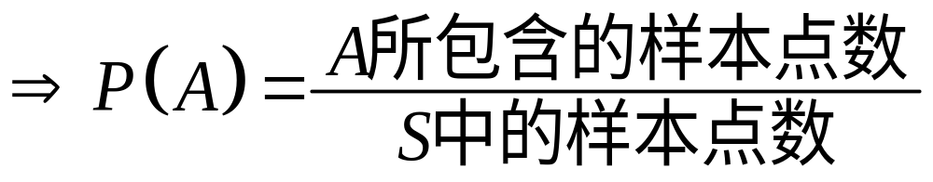
1.3 等可能概型（古典概型）
定义：若试验E满足：
S中样本点有限(有限性)
出现每一样本点的概率相等(等可能性)
称这种试验为等可能概型(或古典概型)。

Slide 45
例3.1 一袋中有8个球，其中3个为红球，5个为黄球，设摸到每一球的可能性相等.
（1）从袋中随机摸一球，记A={ 摸到红球 }，求P(A)．
（2）从袋中不放回摸两球，记B={恰是一红一黄}，求P(B)．

Slide 46
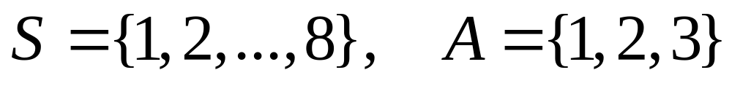
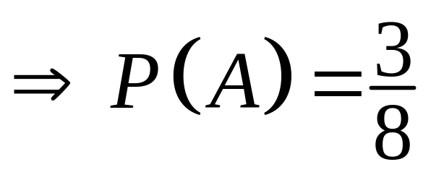
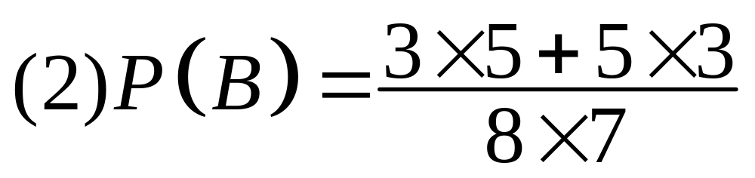
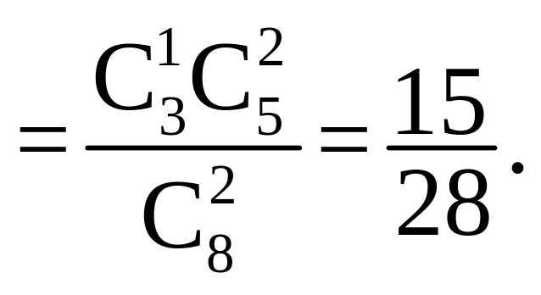
解：(1)

Slide 47
例3.2 有N件产品，其中D(D≤N)件是次品，从中不放回的取n(n ≤N)件，记A_{k}＝{恰有k件次品} (k≤D)，求P(A_{k})．

Slide 48
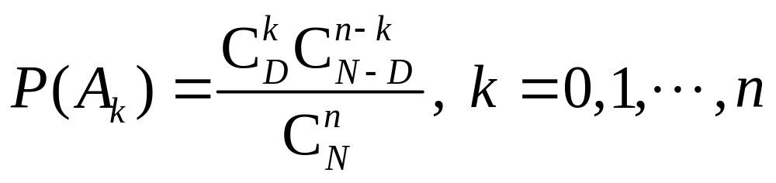
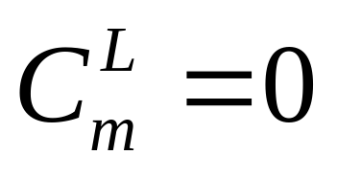
解：
（注：当L>m 或 L<0时，记 ）

Slide 49
例3.3 将n个不同的球，投入N个不同的盒中(n≤N)，设每一球落入各盒的概率相同，且各盒可放的球数不限，记A＝{ 恰有n个盒子各有一球 }，求P(A)．

Slide 50
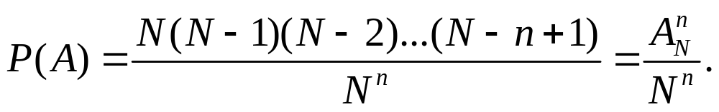
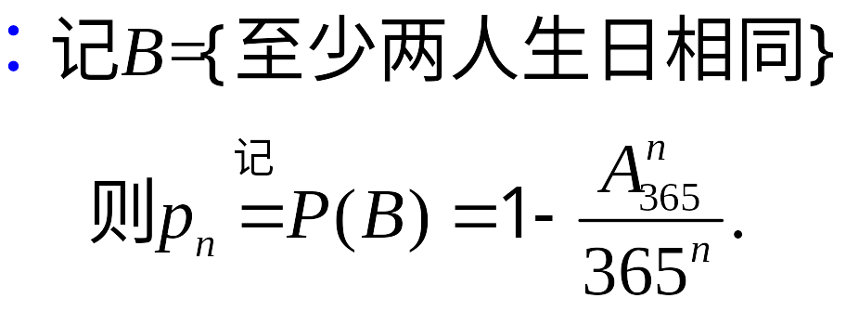
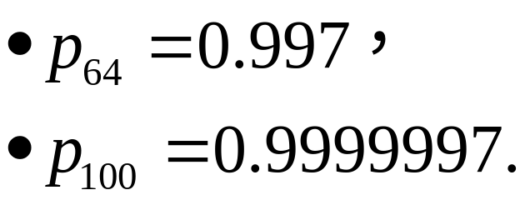
解：
应用（生日问题）在一个n（≤365）人的班级里，至少有两人生日相同的概率是多少？

Slide 51
例3.4 (抽签问题)一袋中有a个红球，b个白球，记a＋b＝n．设每次摸到各球的概率相等，每次从袋中摸一球，不放回地摸n次。求第k次摸到红球的概率。

Slide 52
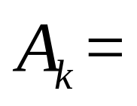
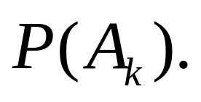
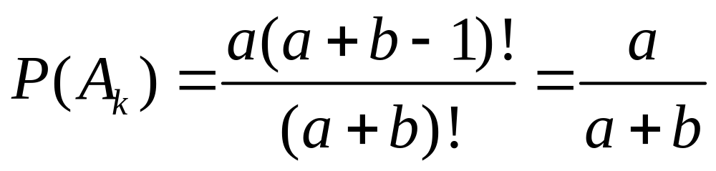
记 {第k次摸到红球}，求
将n个球依次编号为1，2，…,n,
其中前a号球是红球.
解1：视1,2,…,n的每一个排列为一个
样本点，则每个样本点等概率，
---与k无关

Slide 53

解2：视哪几次摸到红球为一样本点，
每点出现的概率相等

Slide 54



解3：将第k次摸到的球号作为一样本点,
由对称性，取到各球的概率相等，

Slide 55
例3.5（配对问题）一个小班有n个同学，编号为1, 2, …, n号，中秋节前每人准备一件礼物，相应编号为1, 2, … ,n。将所有礼物集中放在一起，然后每个同学随机取一件，求没有人拿到自己礼物的概率。

Slide 56



解：设 表示第i人拿到自己的礼物，
i=1,2,…,n， A表示至少有一人拿
到自己的礼物。

Slide 57






Slide 58






Slide 59
人们在长期的实践中总结得到：“概率很小的事件在一次试验中实际上几乎是不发生的”
(称之为实际推断原理)。

Slide 60
例3.6 某接待站在某一周曾接待12次来访，已知所有这12次接待都是在周二和周四进行的，问是否可以推断接待时间是有规定的?

Slide 61
解：假设接待站的接待时间没有规定，而各来访者在一周的任一天中去接待站是等可能的，那么，12次接待来访者都是在周二、周四的概率不超过
2¹²/7¹² =0.000 000 3.

Slide 62
现在概率很小的事件在一次试验中竟然发生了，因此，有理由怀疑假设的正确性，从而推断接待站不是每天都接待来访者，即认为其接待时间是有规定的。

Slide 63
1.4 条件概率
例4.1 一个家庭中有两个小孩，已知至少一个是女孩，问两个都是女孩的概率是多少？
（假定生男生女是等可能的）

Slide 64


解：由题意，样本空间为
表示事件“ 至少有一个是女孩”，

Slide 65

由于事件A已经发生，所以这时试验的所有可能结果只有三种，而事件B包含的基本事件只占其中的一种， 所以有

Slide 66







在这个例子中，若不知道事件A已经发生的信息，那么事件发生的概率为
这里
其原因在于事件 的发生改变了样本空间，使它由原来的 缩减为 ，而 是在新的样本空间 中由古典概率的计算公式而得到的。

Slide 67
例4.2 有一批产品，其合格率为90%，合格品中有95%为优质品，从中任取一件，记A={取到一件合格品}，
B={取到一件优质品}。
分别说明 P(A)及P(B|A)的含义。

Slide 68
答：P(A)=90% P(B|A)=95%
P(A)=0.90 是将整批产品记作1时A的测度,
P(B|A)=0.95 是将合格品记作1时B的测度,
由P(B|A)的意义，其实可将P(A)记为P(A|S)，而这里的S常常省略而已，P(A)也可视为条件概率.

Slide 69



  分析：
  若记 ，
  则应有
S
解得：
A
B

Slide 70





(一)条件概率定义
S
A
B

Slide 71




因此，P(B|A) 具有概率的所有性质。
例如：

Slide 72
(二)乘法公式
当下面的条件概率都有意义时，有

Slide 73



Slide 74





Slide 75











Slide 76






Slide 77
例4.4 一盒中有5个红球，4个白球，采用不放回抽样，每次取一个，取4次，（1）已知前两次中有一次取到红球，求前两次中恰有一次取到红球的概率；（2）已知第4次取到红球，求第1，2次也取到红球的概率。

Slide 78






解：A_{i}表示第i次取到红球，i=1,2,3,4，B表示前两次中有一次取到红球，C表示前两次中恰有一次取到红球的概率。则

Slide 79
例4.5 某厂生产的产品能直接出厂的概率为70%，余下的30%的产品要调试后再定，已知调试后有80%的产品可以出厂，20%的产品要报废。求该厂产品的报废率.

Slide 80



解：设 A={生产的产品要报废}
B={生产的产品要调试}
已知P(B)=0.3，P(A|B)=0.2，

Slide 81
例4.6 某行业进行专业劳动技能考核，一个月安排一次，每人 最多参加3次；某人第一次参加能通过的概率为60%；如果第一次未通过就去参加第二次，这时能通过的概率为80%；如果第二次再未通过，则去参加第三次，此时能通过的概率为90%。求这人能通过考核的概率。

Slide 82

解：设 A_{i}={ 这人第i次通过考核 }，
i=1,2,3
A={ 这人通过考核 }，

Slide 83





Slide 84

亦可：

Slide 85


(三)全概率公式与Bayes公式
定义：称B₁,B₂,…,B_{n}为S的一个划分,若
B₁
S
B₂
B_{n}

Slide 86

定理：
设B₁,B₂,…,B_{n}为样本空间S的一个划分，P(B_{i})>0，i=1,2,…,n；则称：
B₁
S
A
为全概率公式
B₂
B_{n}

Slide 87




证明
注：在运用全概率公式时，一个关键是构造一组合适的划分。

Slide 88














Slide 89

定理：接上面全概率公式的条件，且P(A)>0,则
称此式为Bayes公式。

Slide 90
例4.7 一单位有甲、乙两人，已知甲近期出差的概率为70%，若甲出差，则乙出差的概率为10%；若甲不出差，则乙出差的概率为60%。
(1)求近期乙出差的概率；
(2)若已知乙近期出差在外，求甲出差的概率。

Slide 91











解：设A={甲出差}，B={乙出差}
(1)由全概率公式，
(2)由Bayes公式，

Slide 92

例4.8 根据以往的临床记录，某种诊断癌症的试验具有5%的假阳性及5%的假阴性：
若设A={试验反应是阳性}，
C={被诊断患有癌症}
则有：
已知某一群体P(C)=0.005，问这种方法能否用于普查？

Slide 93









解：
由Bayes公式，
若用于普查，100个阳性病人中被诊断患有癌症的大约有8.7个，所以不宜用于普查。

Slide 94



若P(C)很大，比如P(C)=0.8，则
说明此方法在医院可用.

Slide 95



1.5 事件独立性与独立试验
例5.1 有10件产品，其中8件为正品，2件次品。从中取2次,每次取1件，设A_{i}={第i次取到正品}，i=1,2,在不放回抽样和放回抽样情况下，比较
  不放回抽样时，
放回抽样时，

Slide 96
结果发现：
不放回抽样时，A₁的发生对A₂的发生概率产生影响；
而放回抽样时，A₁的发生对A₂的发生概率没有影响。

Slide 97

定义：设A，B为两随机事件，如果P(AB)=P(A)P(B)，则称A与B 相互独立.
若 ，
P(AB)=P(A)P(B)等价于P(B|A)=P(B)，
P(AB)=P(A)P(B)也等价于P(A|B)=P(A).

Slide 98



Slide 99

定义：

Slide 100

例5.2 有一个正四面体，现给一面
漆上红色，一面漆上黄色，一面漆
上蓝色，还有一面漆上红黄蓝三色，
现在任取一面，令A={这面含红色}，
B={这面含黄色}，
C={这面含蓝色}.
问：A,B,C是否两两
独立？是否相互独立？

Slide 101




解：对这四面分别标号为1,2,3,4.则

Slide 102


所以，A,B,C两两独立，即
但不相互独立，

Slide 103
注意：
1°两两独立不能推出相互独立；
2°实际问题中，常常不是用定义去验证事件的独立性，而是由实际情形来判断其独立性。

Slide 104
  设一个试验是由一系列子试验组成，
  独立试验：指任一次子试验出现的结果都
  不影响其他各子试验出现的结果；
  例如观察十期彩票的开奖结果，是独立试验.
  重复试验：如果各子试验是在相同条件下进行的。

Slide 105




Slide 106
例5.4 甲、乙两人进行乒乓球比赛，每
局甲胜的概率为p,p≥0.5，问对甲而言，
采用三局两胜制有利，还是采用五局三
胜制有利？（设各局胜负相互独立）

Slide 107





Slide 108





Slide 109




Slide 110







例5.5 有5个独立元件构成的系统(如图1)，设每个元件能正常运行的概率为p，求系统正常运行的概率。

Slide 111






Slide 112


Slide 113
例5.6 一袋中有编号为1,2,3,4共4个球，采用放回抽样，每次取一球，共取2次，记录号码之和，这样独立重复进行试验，求“和等于3”出现在“和等于5”之前的概率。

Slide 114
解：设A表示“和等于3”出现在“和等于5”之前，
B表示第一次号码之和为3，
C表示第一次号码之和为5，
D表示第一次号码之和既不为3也不为5。

Slide 115




在第一次和不等于3或5的情况下求A的条件概率，相当于重新考虑A的概率。

Slide 116
例5.7 某技术工人长期进行某项技术操作，他经验丰富，因嫌按规定操作太过烦琐，就按照自己的方法进行，但这样做有可能发生事故。设他每次操作发生事故的概率为p，p>0，但很小很小，他独立重复进行了n次操作， 求(1) n次都不发生事故的概率；(2) 至少有一次发生事故的概率。

Slide 117



解：设A={n次都不发生事故},B={至少有一次发生事故},C_{i}={第i次不发生事故},i=1,2,…,n

Slide 118
思考题：若p=0.0001，要多少次以上的实验，会使事件A “至少有一次发生”的概率超过50％？

Slide 119
上式的意义为：“小概率事件”在大量独立重复试验中“至少有一次发生”几乎是必然的。

Slide 120



课件待续!

